Slide 1
Расширение доступа субъектов МСП
к закупкам крупнейших заказчиков

Slide 2
МЕРЫ ПОДДЕРЖКИ СУБЪЕКТОВ МСП
Финансовая поддержка
предоставление поручительств в рамках «Программы 6,5%» с максимальным снижением ставки
предоставление МСП-банком гарантий для участия в закупках и исполнения договоров в рамках Закона № 223-ФЗ
прямое кредитование МСП-банком субъектов МСП в целях участия в закупках
расширение сети банков-партнеров
Бизнес-навигатор
консолидация информации о всех формах поддержки (имущественной поддержке, специализированных продуктах банков, региональной инфраструктуре поддержки)
возможность выбора сферы бизнеса, города, района города, места расположения (территории);
возможность разработки примерного бизнес-плана, привязанного к конкретному месту (территории), а также шаблона бизнес-плана для самостоятельного заполнения
Закупки
формирование двухуровневой системы контроля закупок у субъектов МСП
повышение информированности о номенклатуре закупок
сокращенные сроки заключения договора и оплаты
формирование достоверных данных с использованием Единого реестра субъектов МСП
существенное наращивание объема закупок

Slide 3
ЗАКУПКИ КРУПНЕЙШИМИ ЗАКАЗЧИКАМИ У СУБЪЕКТОВ МСП
ИТОГИ 2016 ГОДА:
Создана двухуровневая система контроля обеспечения доступа субъектов МСП к закупкам крупнейших заказчиков:
35 конкретных и 55 отдельных заказчиков федерального уровня
135 заказчиков регионального уровня
ОБЩИЙ ОБЪЕМ ДОГОВОРОВ
(всеми способами, квота 18 %, на основании данных реестра договоров ЕИС и Единого реестра субъектов МСП) 1,511 трлн рублей
СРЕДНЯЯ ДОЛЯ
закупок («всеми способами»,
квота 18 %)
62,2%
СРЕДНЯЯ ДОЛЯ
прямых закупок («спецторги», квота 10 %)
24,4 %
НОМЕНКЛАТУРА
Расширена по сравнению с 2015 годом с 8,4 тысяч до 100 тысяч позиций
СОСТОЯНИЕ 2017 ГОДА:
Актуализированы перечни крупнейших заказчиков, в отношении которых Корпорацией МСП и уполномоченными органами исполнительной власти субъектов РФ проводится оценка соответствия и мониторинг соответствия:
56 конкретных и 54 отдельных заказчиков федерального уровня
90 заказчиков регионального уровня
ОБЩИЙ ОБЪЕМ
ДОГОВОРОВ
(«всеми способами», квота 18%)
ОЖИДАЕМЫЙ ОБЪЕМ
ДОГОВОРОВ к концу 2017 года («всеми способами», квота 18%)
НОМЕНКЛАТУРА
закупок у субъектов МСП
634,3
млрд рублей
121 510
позиций
1,6 трлн рублей
Источник: результаты оценки и мониторинга соответствия, данные реестра договоров, заключенных по результатам закупок, сведения, размещенные в ЕИС, сведения, полученные от крупнейших заказчиков

Slide 4
ЗАКУПКИ У СУБЪЕКТОВ МСП КРУПНЕЙШИМИ ЗАКАЗЧИКАМИ НА ТЕРРИТОРИИ КРАСНОДАРСКОГО КРАЯ
Объем планируемых федеральными заказчиками «прямых» закупок (регион поставки – Краснодарский край) - более 12,9 млрд рублей
Объем заключенных договоров федеральных заказчиков (поставщик зарегистрирован в Краснодарском крае) – более 7,1 млрд рублей
Проведение Департаментом по регулированию контрактной системы Краснодарского края оценки соответствия:
в 2016 году
в отношении 5 конкретных заказчиков регионального уровня
ОБЪЕМ ЗАКЛЮЧЕННЫХ ДОГОВОРОВ
5,198 млрд рублей
СРЕДНЯЯ ДОЛЯ
закупок («всеми способами», квота 18 %)
37,13%
Лидер - ГУП «Кубаньфармация» (2,8 млрд рублей, 53,5% от общего объема закупок региональных заказчиков Краснодарского края)
Краснодарский край занимает 1 место
среди субъектов РФ ЮФО по объему закупок у субъектов МСП в 2016 году
в 2017 году
в отношении 2 конкретных заказчиков
регионального уровня
ОБЪЕМ ЗАКЛЮЧЕННЫХ ДОГОВОРОВ
1,2 млн рублей
СРЕДНЯЯ ДОЛЯ
закупок («всеми способами», квота 18 %)
56,65%
Лидер - НАО «Центр «Омега» (658 млн рублей,
74% от общего объема закупок региональных заказчиков Краснодарского края)
Краснодарский край занимает 1 место
среди субъектов РФ ЮФО по объему закупок у субъектов МСП в 2017 году

Slide 5
ОЦЕНКА СТРУКТУРЫ И КАЧЕСТВА ЗАКУПОК У СУБЪЕКТОВ МСП
Международной информационной группой «Интерфакс» с использованием сведений ИС «СПАРК» и «СПАРК-Маркетинг» проведена предварительная оценка структуры и качества объема закупок у субъектов МСП 225 крупнейших заказчиков
Результаты
Уровень конкуренции в 2016 году
ВЫШЕ СРЕДНЕГО
(среднее количество заявок на 1 закупочную процедуру)
Закупки у единственного поставщика НИЖЕ СРЕДНЕГО
Аффилированность
НИЗКАЯ ДОЛЯ
Средний показатель для закупок
по 223-ФЗ
63%
От общего количества поставщиков (внутригрупповые закупки)
0,9 %
Средний показатель для закупок
по 223-ФЗ
1,69 участников
Закупки у субъектов МСП
24,6%
Закупки у субъектов МСП
2,9 участников
Источник: результаты оценки и мониторинга соответствия, данные реестра договоров, заключенных по результатам закупок, сведения, размещенные в ЕИС, сведения, полученные от крупнейших заказчиков

Slide 6
ПЕРВООЧЕРЕДНЫЕ МЕРОПРИЯТИЯ
ПО УВЕЛИЧЕНИЮ ДОЛИ ЗАКУПОК У СУБЪЕКТОВ МСП
Снижение затрат на прохождение добровольной сертификации
выявление проблем, возникающих у субъектов МСП при прохождении добровольной сертификации
внесение изменений в законодательство РФ в целях снижения затрат субъектов МСП на прохождение добровольной сертификации
Расширение практики использования факторинга
внесение изменений в Гражданский кодекс Российской Федерации и Закон № 223-ФЗ в целях установления возможности использования факторинга в закупках
Расширение перечня крупнейших заказчиков
актуализация перечней конкретных и отдельных заказчиков
Расширение номенклатуры закупок у субъектов МСП
увеличение количества производственных номенклатурных позиций (в первую очередь, высокотехнологичных, инновационных), предлагаемых для закупки у субъектов МСП
Повышение информированности
о закупках
использование функционалов Единого реестра субъектов МСП и Бизнес-навигатора Корпорации
проведение совместно с крупнейшими заказчиками обучающих семинаров
размещение актуальной информации на информационных ресурсах
Развитие поставщиков
реализация программ льготного лизинга промышленного оборудования для субъектов МСП

Slide 7
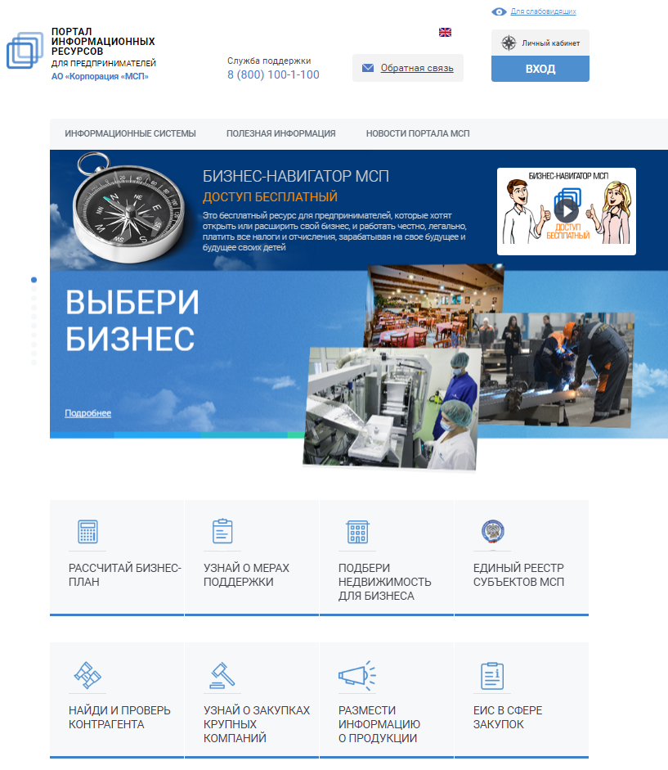
Бизнес навигация для МСП
С помощью сервисов
Портала Бизнес-навигатора МСП пользователь может:
Для получения
бесплатного доступа
к сервисам необходимо:
Рассчитать примерный бизнес-план для одного из 90 видов бизнеса в 169 городах с населением более 100 тысяч человек
Найти банк, где можно взять кредит под гарантии Корпорации МСП
Подобрать в аренду помещение для бизнеса
Узнать о доступности известных и надежных франшиз
Узнать о мерах поддержки малого и среднего бизнеса
Быть в курсе планов закупок и конкурсов крупных заказчиков.
Найти и проверить контрагента.
Разместить объявление о своем бизнесе
Получить доступ к новостным, аналитическим и иным материалам
1
Зайти на Портал
Бизнес-навигатора МСП
по адресу: https://smbn.ru
2
Пройти авторизацию
с использованием учетной записи портала госуслуг или заполнить форму регистрации
в Личном кабинете
3
Получить подтверждение авторизации
Работы по развитию и наполнению Бизнес-навигатора МСП в отношении 169 городов с населением более 100 тыс. человек Корпорация МСП будет проводить своими силами и за счет собственных средств. С 2017 года сбор информации для расширения географии (свыше 169 городов) может осуществляться органами государственной власти субъектов РФ и местного самоуправления самостоятельно согласно их приоритетам.
7
Notes:
7

Slide 8
Ключевые показатели гарантийной поддержки субъектов МСП
(выдача независимых гарантий и поручительств)
2016 год:
Объем выданных гарантий и поручительств в рамках НГС составил 100,08 млрд руб.
Объем финансирования субъектов МСП, полученный с участием гарантийной поддержки НГС - 172 млрд руб.
СОСТОЯНИЕ 2017 ГОДА: Объем выданных в 2017 г. гарантий и поручительств в рамках НГС – 50,3 млрд руб.*
Объем финансирования субъектов МСП с участием гарантийной поддержки НГС – 86,7 млрд руб.*
Проекты, принятые под «оферту»
Результаты гарантийной поддержки по результатам 2014-2017 гг.
по состоянию на 9 июня 2017 г.
Проекты, поступившие в рамках «Корпоративного канала» в 2016-2017 гг.
по состоянию на 9 июня 2017 г.
Проекты, находящиеся
на рассмотрении в банках-партнерах
Кол-во шт. | Гарантии млрд рублей | Поручительства млрд руб. | Всего, гарантии и поручительства млрд руб.
21 | 11,2 | 8,1 | 19,3
62 | 24,9 | 26,1 | 51,0
83 | 36,1 | 34,2 | 70,3
Проекты
 |  | Количество заявок, шт. | Сумма, млрд рублей
Объем текущего портфеля Корпорации МСП |  | 6 071 | 94,6**
Итого
Ключевые показатели эффективности Программы на 2017 г.
Сроки рассмотрения заявок по сегментам (Корпорация МСП)
> 50 млн руб.
до 10 дней
 | Значение КПЭ, млрд рублей
Показатель | Целевое | Повышенное | Максимальное
Объем выданных гарантий и поручительств в рамках НГС | 104,8 | 106,8 | 108,8
< 15 млн руб.
до 3 дней
15 – 50 млн руб.
до 5 дней
Микро-сегмент
Малый сегмент
Средний сегмент
* - объем гарантийной и финансовой поддержки предоставленной в 2017 г. Корпорацией МСП, МСП Банком и РГО (по состоянию на 9 июня 2017 г.)
** - при этом объем выдачи гарантий и поручительств Корпорации нарастающим итогом с 2014 г., включая закрытые гарантии и поручительства, составил 113,4 млрд рублей
8

Slide 9
Программа стимулирования кредитования субъектов МСП («Программа 6,5»)
16 сентября 2016 года Банк России принял решение об увеличении лимита Программы 6,5 с 75 до 125 млрд руб.
с последующим увеличением до 175 млрд руб. при условии существенного расширения круга банков-участников.
Ключевые условия Программы 6,5
Результаты реализации Программы 6,5
по состоянию на 9 июня 2017 г.
Процентная ставка – 10,6% для субъектов малого предпринимательства и 9,6% - для субъектов среднего предпринимательства
Срок льготного фондирования до 3 лет (срок кредита может превышать срок льготного фондирования)
Размер кредита: от 5 млн руб. до 1 млрд руб. (общий кредитный лимит на заемщика - до 4 млрд руб.)
Приоритетные отрасли:
сельское хозяйство,
обрабатывающее производство,
производство и распределение электроэнергии, газа и воды,
строительство,
транспорт и связь,
туристская деятельность,
здравоохранение,
сбор, обработка и утилизация отходов,
Показатель | Значение, млрд руб.
Лимит, утвержденный Банком России | 125,00
Выбрано уполномоченными банками под поручительства Корпорации МСП | 72,11
Выбрано МСП Банком | 33,83
Итого выбрано Корпорацией МСП и МСП Банком | 105,94
Источник: Реестр заявок, формируемый ДСГО на ежедневной основе, оперативные данные МСП Банка
отрасли экономики, в которых реализуются приоритетные направления развития науки, технологий и техники в РФ, а также критические технологии РФ, перечень которых утвержден Указом Президента РФ от 07.07.2011 №899 «Об утверждении приоритетных направлений развития науки, технологий и техники в Российской Федерации и перечня критических технологий Российской Федерации».
В Программе 6,5 участвует 39 уполномоченных банков-партнеров Корпорации МСП
9

Slide 10
ОСНОВЫ РЕГУЛИРОВАНИЯ УЧАСТИЯ СУБЪЕКТОВ МСП В ЗАКУПКАХ КРУПНЕЙШИХ ЗАКАЗЧИКОВ (В РАМКАХ ФЕДЕРАЛЬНОГО ЗАКОНА № 223-ФЗ)
Квота на закупки у субъектов МСП и минимальные годовые объемы закупок у субъектов МСП (10% и 18%) с 2018 г – 15% по прямым закупкам
30-дневный предельный срок оплаты для всех способов закупки
Преимущества для субъектов МСП:
Обязанность заказчиков размещать в открытом доступе перечень товаров, работ, услуг, закупаемых у субъектов МСП
Обязанность заказчиков по формированию и размещению в ЕИС отдельного раздела о закупках у субъектах МСП в плане закупок
Информационное обеспечение
Утверждены перечни конкретных и отдельных заказчиков, в отношении которых проводится оценка соответствия и мониторинг соответствия
Контроль за закупочной деятельностью крупнейших заказчиков со стороны Корпорации МСП и органов исполнительной власти субъектов РФ
Контроль
Новые возможности для субъектов МСП
С 1 августа 2016 года начал работу Единый реестр субъектов МСП
В августе 2016 года запущен Бизнес-Навигатор, в котором содержится в том числе информация о закупках крупнейших заказчиков у субъектов МСП
10

Slide 11
СПОСОБЫ УЧАСТИЯ СУБЪЕКТОВ МСП
В ЗАКУПКАХ КРУПНЕЙШИХ ЗАКАЗЧИКОВ
1
Закупки, участниками которых являются любые лица, в том числе субъекты МСП
2
Участие в закупках, проводимых заказчиком ТОЛЬКО у субъектов МСП (ПРЯМЫЕ ЗАКУПКИ)
ПЕРЕЧЕНЬ ТОВАРОВ, РАБОТ, УСЛУГ, закупаемых у субъектов МСП
начальная (максимальная) цена договора
< 200 млн. рублей
Начальная (максимальная) цена договора
от 200 млн. рублей до 400 млн. рублей
Заказчик ОБЯЗАН
Заказчик ВПРАВЕ
3
Участие в закупках В КАЧЕСТВЕ СУБПОДРЯДЧИКА

Slide 12
ОСОБЕННОСТИ (ПРЕИМУЩЕСТВА) УЧАСТИЯ СУБЪЕКТОВ МСП В ПРЯМЫХ ЗАКУПКАХ
1
Размер обеспечения заявки не может превышать 2% начальной (максимальной) цены договора (цены лота)
2
Размер обеспечения исполнения договора не может превышать 5% начальной (максимальной) цены договора (цены лота), если договором не предусмотрена выплата аванса
3
Срок заключения договора должен составлять не более 20 рабочих дней с даты подведения итогов такой закупки
Субъект МСП имеет право выбора способа обеспечения
(банковская гарантия, денежное обеспечение или иные способы)

Slide 13
ИСТОЧНИКИ ИНФОРМАЦИИ, необходимой для участия в закупках крупнейших заказчиков
Планы закупок крупнейших заказчиков у субъектов МСП
Перечни товаров, работ, услуг, закупаемых крупнейшими заказчиками у субъектов МСП
Положения о закупках крупнейших заказчиках
Информация о мерах финансовой поддержки (льготное финансирование, банковские гарантии), оказываемых Корпорацией субъектам МСП
Участие субъектов МСП в закупках отдельных видов юридических лиц по Федеральному закону № 223-ФЗ
Проведение обучающих семинаров для субъектов МСП 2016 - 2017
Официальный сайт Корпорации МСП
www.corpmsp.ru
Официальные сайты субъектов Российской Федерации
Единая информационная система (ЕИС)
Сайты общероссийских некоммерческих объединений, выражающих интересы субъектов МСП, Ассоциации региональных банков, отраслевых объединений
Официальный сайт единой информационной системы в сфере закупок товаров, работ, услуг для обеспечения государственных и муниципальных нужд
www.zakupki.gov.ru
Предоставление услуги через МФЦ
Бизнес – навигатор МСП
13

Slide 14
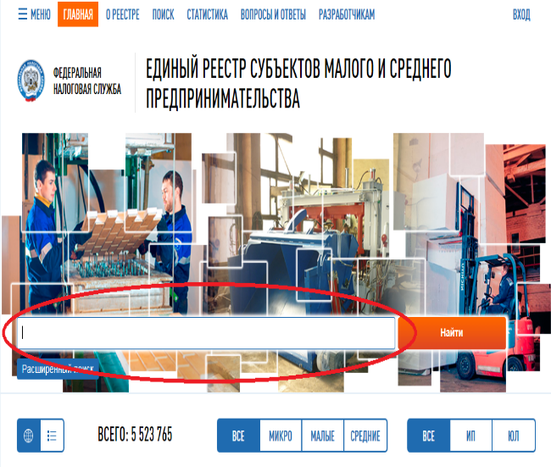
АЛГОРИТМ УЧАСТИЯ СУБЪЕКТОВ МСП В ЗАКУПКАХ ПО ФЕДЕРАЛЬНОМУ ЗАКОНУ № 223-ФЗ
Проверка принадлежности к субъектам МСП
С 1 августа 2016 г. на официальном сайте ФНС России в сети Интернет размещен Единый реестр субъектов малого и среднего предпринимательства, содержащий сведения обо всех зарегистрированных в ЕГРЮЛ и ЕГРИП субъектах МСП
Данные Единого Реестра субъектов МСП обновляются ежемесячно 10 числа каждого месяца.
Вновь созданные юридические лица и вновь зарегистрированные ИП подтверждают свое соответствие категории субъектов МСП путем заполнения декларации субъекта МСП (по форме приложения к Постановлению № 1352).
2. Выбор заказчика и номенклатуры закупки
3. Участие в закупке

Slide 15
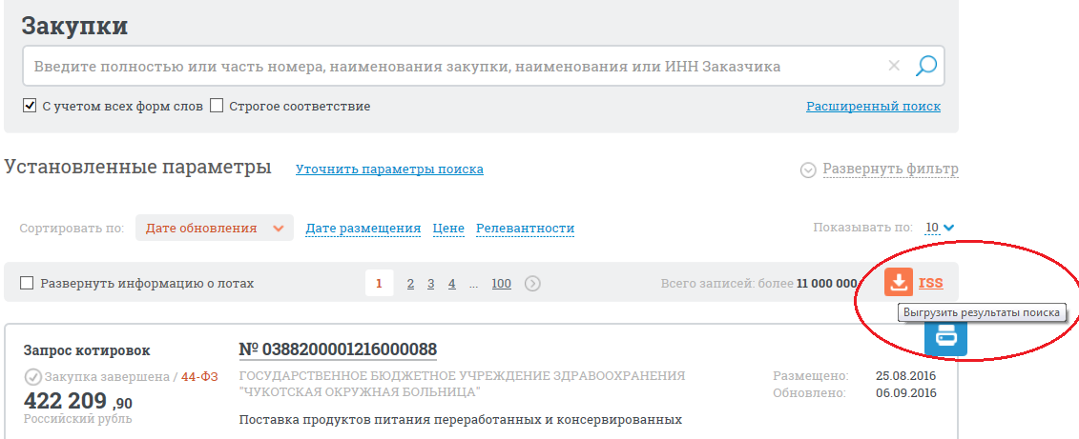
ПОИСК И ПРОСМОТР РАЗМЕЩЕННЫХ ИЗВЕЩЕНИЙ О ЗАКУПКЕ С ПОМОЩЬЮ ФУНКЦИОНАЛА ЕИС В РЕЕСТРЕ ЗАКУПОК
Поиск извещений о закупке
Изучение извещения и документации о закупке
Оформление заявки и комплекта документов
По предмету договора или по коду ОКПД2)
Для просмотра сведений о закупки необходимо нажать гиперссылку с номером закупки или на гиперссылку «Сведения» в строке перечня найденных закупок. В карточке просмотра закупки отображаются следующие ВКЛАДКИ:
Общая информация
Список лотов
Документы закупки
Изменения и разъяснения
Протоколы
Журнал событий
Во вкладке «Документы закупки» отображаются документация по закупке, разъяснения документации, протоколы работы комиссии, договор
На бумажном носителе по адресу заказчика
Посредством интерфейса электронной торговой площадки (ЭТП)
1. Необходимо зарегистрироваться на сайте выбранной ЭТП
Корпорация МСП
Осуществляет разъяснение и методическую помощь в оформлении заявки и комплекта документов
2. Необходимо получить электронную цифровую подпись, которая выдается авторизованным удостоверяющим центром.
3. С помощью ЭЦП из личного кабинета в ЭТП подать заявку на участие в электронной закупке
15

Slide 16
ОБЖАЛОВАНИЕ ЗАКУПОК
Если вы не согласны с действиями (бездействием) заказчика и считаете, что заказчиком в ходе закупочной процедуры были допущены нарушения, у вас есть следующие инструменты для защиты своих прав:
1. Обратиться в Корпорацию МСП в целях оказания вам методологической и/или правовой поддержки, в том числе по обжалованию действий (бездействия) заказчика в судебном порядке или в Федеральной антимонопольной службе
2. Обжаловать действия заказчика в судебном порядке
3. Обжаловать действия (бездействие) заказчика в Федеральной антимонопольной службе

